Slide 1
Ufficio Approvvigionamenti
ACQUISTI &
RDA WEB
Linee guida operative
Dipartimento di Scienze e Tecnologie Agro-Alimentari

Slide 2
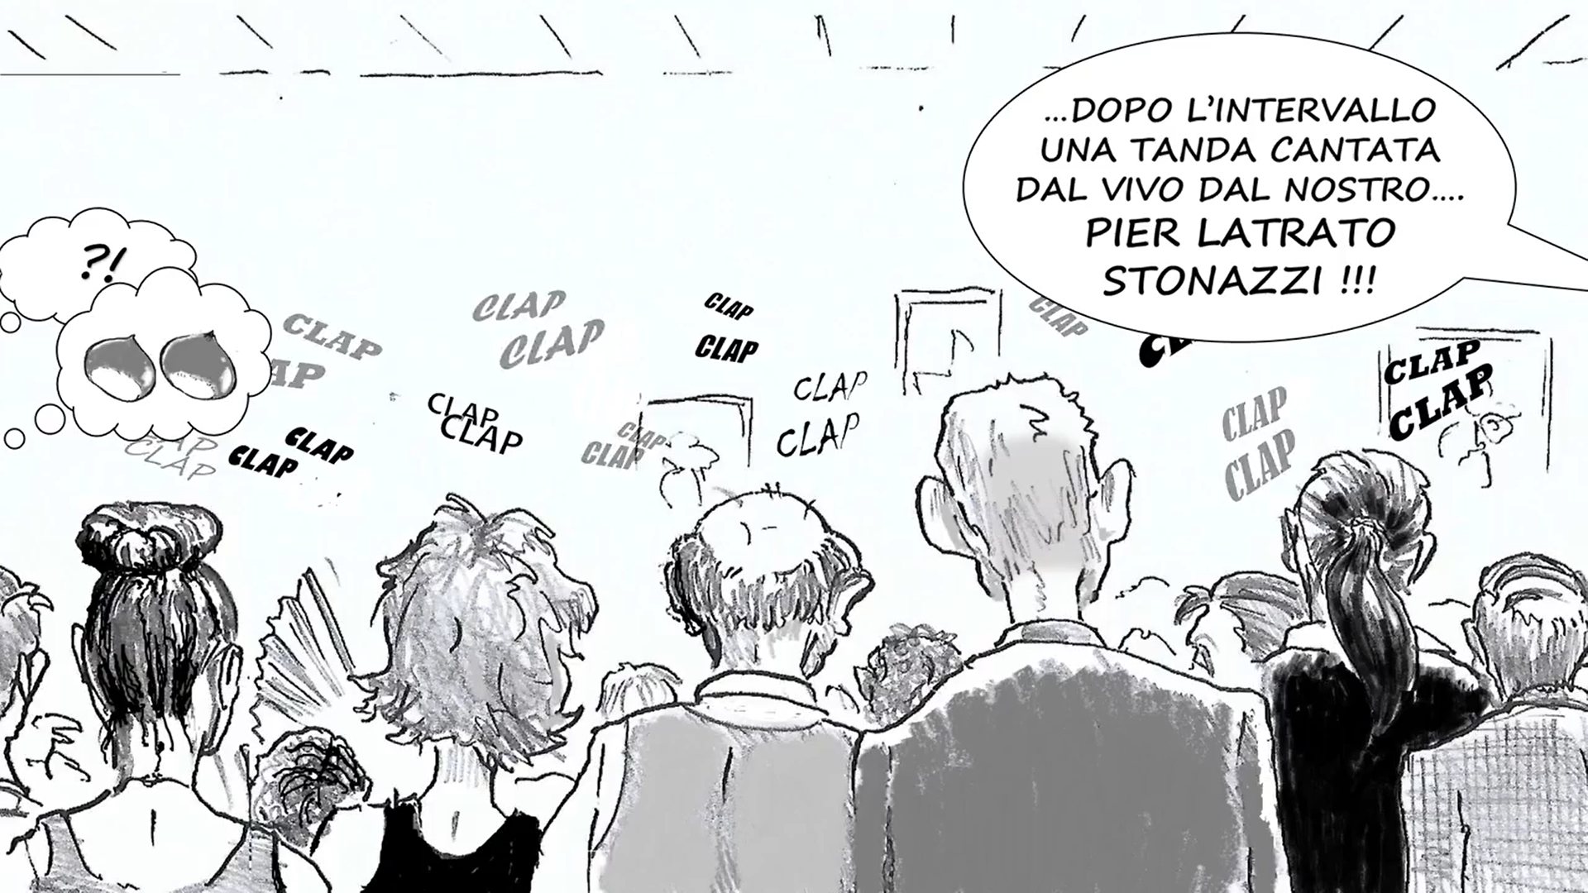
Incontro informativo ordini & RDA WEB

Slide 3
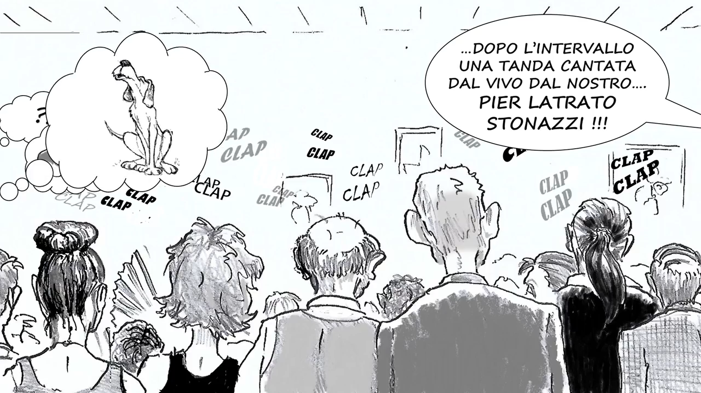
Incontro informativo ordini & RDA WEB

Slide 4
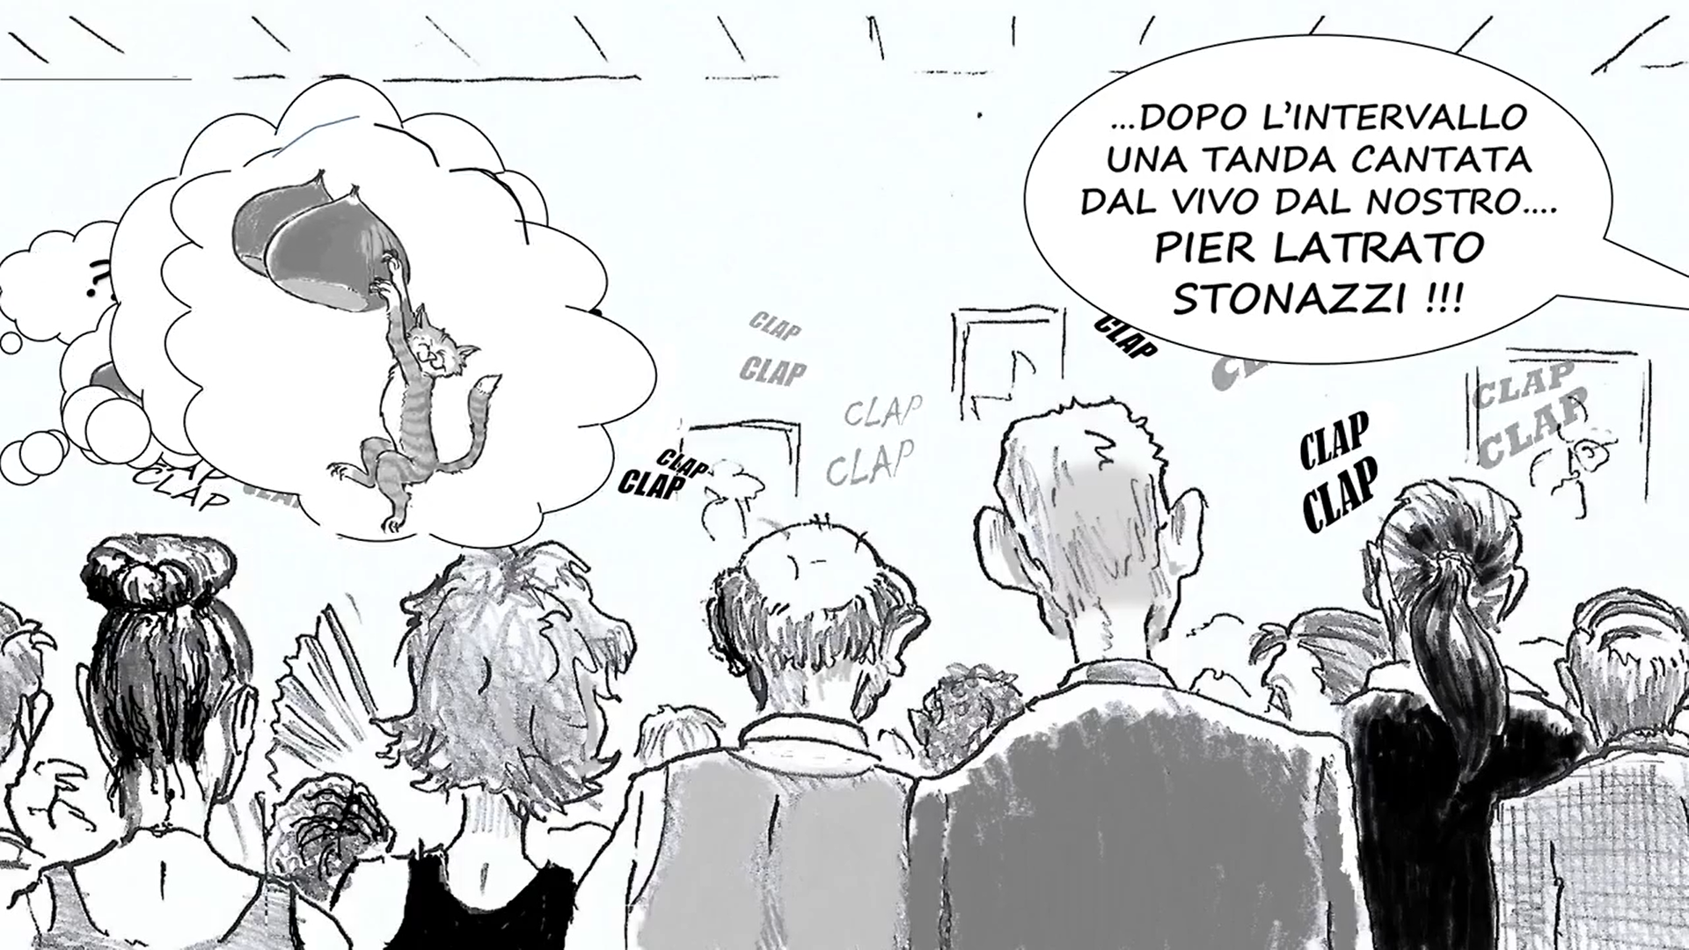
Incontro informativo ordini & RDA WEB

Slide 5
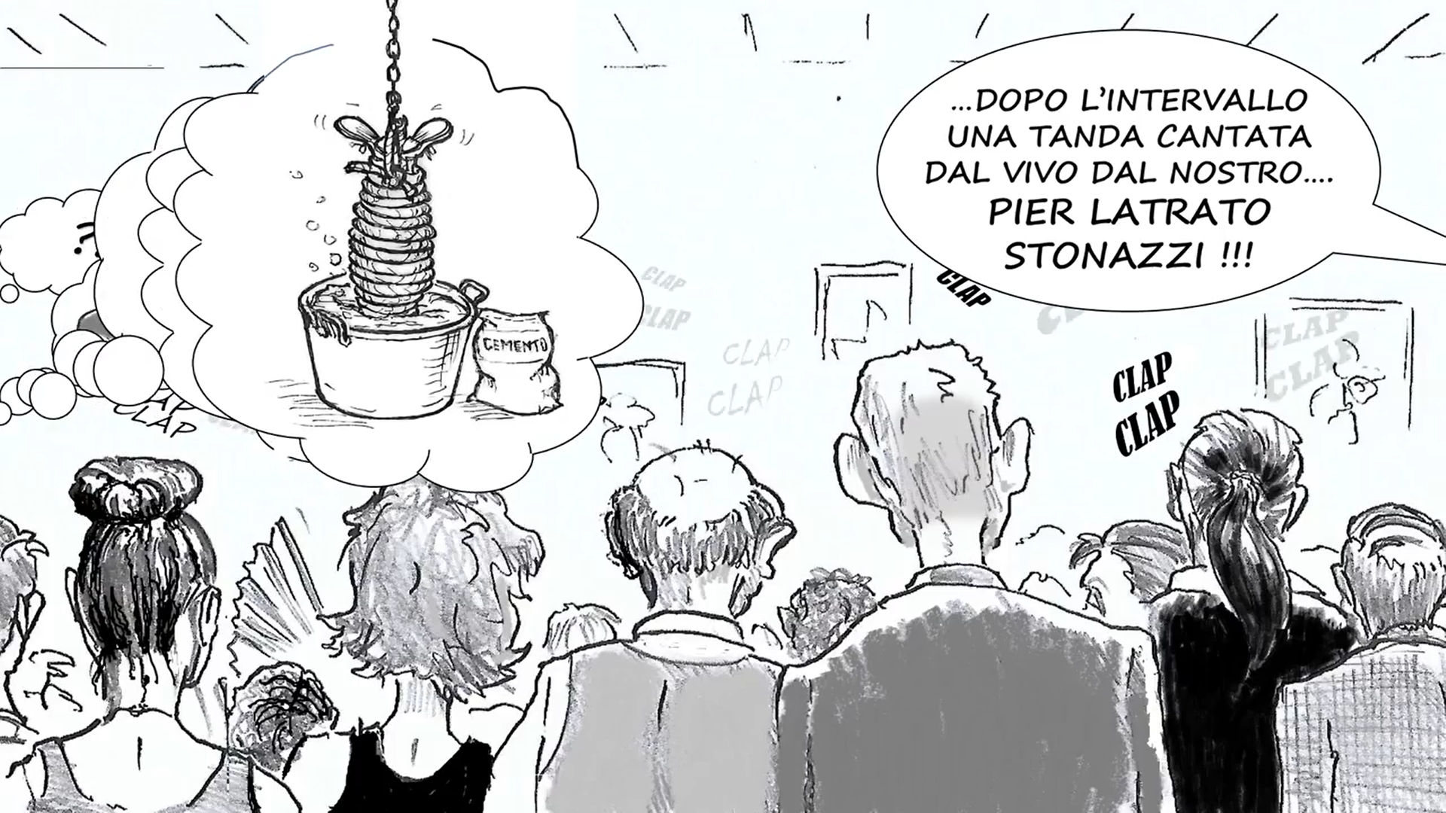
Incontro informativo ordini & RDA WEB

Slide 6
Order.
Order.

Slide 7
MI SERVE?
QUANTO COSTA?
CHI PAGA?
DA CHI LA COMPRO?
PERCHE’?

Slide 8
MI SERVE? QUANTO COSTA?
DA CHI LA COMPRO? PERCHE’?
… allora paga UNIBO!

Slide 9
ORDINE = CONTRATTO
tra committente PA e fornitore

Slide 10
Preceduto da
Richiesta di ordine / preordine
da gruppo di ricerca ad amministrazione
RDA WEB
ORDINE = CONTRATTO
tra committente PA e fornitore

Slide 11
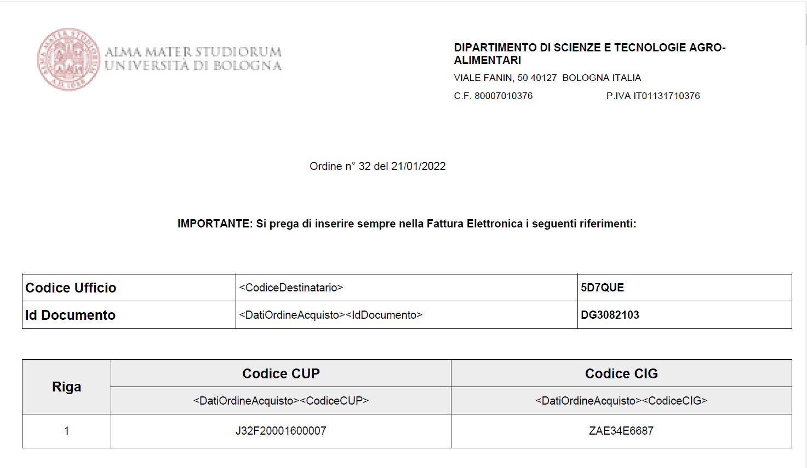
ORDINE = CONTRATTO
tra committente PA e fornitore

Slide 12
Gentlemen, what are the four pillars?
Cit.
PIANIFICAZIONE
RENDICONTAZIONE
CORRETTEZZA
BUON SENSO

Slide 13
PIANIFICAZIONE
Previsione è necessaria all’organizzazione di Dipartimento
102 DOCENTI
59 RICERCATORI
103 TA
∞ non strutturati
1,300 ordini
Circa 3,500 fatture
8 colleghi TA!

Slide 14
PIANIFICAZIONE
Previsione è necessaria all’organizzazione di Dipartimento
Presentazione della richiesta di ordine
Verifica DURC
Verifica requisiti art 80 e coordinate bancarie
Verifiche ANAC
Capienza fondi
DETERMINA A CONTRARRE
ORDINE
RDA WEB acquisti.unibo.it
Obbligazione contrattuale UNIBO
To be continued……

Slide 15
PIANIFICAZIONE
Previsione è necessaria all’organizzazione di Dipartimento
Fornitura / esecuzione del servizio
Trasmissione DDT / conferma servizio
Verifica fattura
Nota di credito? Registrazione
Verifica fattura
Nota di credito? Registrazione
Verifica fattura
Verifica DURC - Equitalia
Pagamento

Slide 16
PIANIFICAZIONE
Razionalizzazione acquisti è un OBBLIGO della PA
Esempio:
progetto 14 mesi – prevede l’acquisto di 350 galline – pollaio 7 capi alla volta → NO 50 ordini da 7 galline!!!

Slide 17
PIANIFICAZIONE
Razionalizzazione acquisti è un OBBLIGO della PA
Pianificare – ove possibile – il pianificabile, permette di intervenire MEGLIO su quanto NON pianificabile – URGENZE, EVENTI ECCEZIONALI ecc. ecc. ecc.

Slide 18
PIANIFICAZIONE
Razionalizzazione acquisti è un OBBLIGO della PA
Contratti negoziati a monte per un approvvigionamento a lungo termine
ATENEO -> Accordo Quadro
Dipartimento -> TD / ordini aperti
Singolo gruppo di ricerca –> to be improved con specifica di fornitura a scalare in un tempo definito su un importo non garantito
Approvvigionamento da contratti aperti è un OBBLIGO, con possibilità di deroga per
Causa tecnica – prodotto assente
Incompatibilità oggettiva di minimo d’ordine

Slide 19
PIANIFICAZIONE
FOCUS: TD aperta vs Ordine aperto
Trattativa Diretta aperta su MEPA Contratto su MEPA, ordine per ogni richiesta d’ordine avanzata
-> PROGETTI <-
MEPA OBBLIGATORIO
Acquisti di beni informatici SEMPRE
Acquisti didattica sopra i 5.000 € di imponibile
Acquisti dotazioni di funzionamento sopra i 5.000 € imponibile
CONSIGLIATO SEMPRE
TD Aperte Dipartimento
MOP – ex Florsilva – Ferramenta Mazza – SIAD – ex MAPO ecc. ecc.

Slide 20
PIANIFICAZIONE
FOCUS: TD aperta vs Ordine aperto
ORDINE APERTO
Da MEPA o meno, UNICO ORDINE sul quale vengono evase le richieste di Dipartimento
-> spese SOLO su PROGETTI NO CUP<-
Ordini ApertI Dipartimento
SACA per viaggi didattica – COOP – spedizionieri ecc. ecc.
Quindi ricapitolando:
Dalla TD aperta, un ordine PREVIA richiesta – a scalare
Dagli ordini aperti – PREVIA richiesta, a scalare

Slide 21
PIANIFICAZIONE
Acquisti superiori a 40.000 €
Il Decreto Semplificazione ha innalzato la soglia degli acquisti autonomi fino alla soglia di 139.000 €
Per procedere, è obbligatoria la programmazione specifica, approvata dal CDD nelle sedute di APRILE e NOVEMBRE e dagli uffici centrali
Dopo l’approvazione degli organi, l’ordine può essere gestito con l’ufficio acquisti e il supporto degli uffici centrali

Slide 22
RDA WEB acquisti.unibo.it
nuovo modulo di richiesta ordine
Interattivo
Accessibile con mail @unibo.it
«RUOLO» dipende dall’inquadramento
CATENA DI RESPONSABILITA’
Tutti – compilatore -> meglio RICHIEDENTE!
Personale strutturato – anche referente tecnico
Titolare dei fondi – autorizza con firma il fondo
RUP – Chirico e Canè
Firmatario determina a contrarre - Direttrice

Slide 23
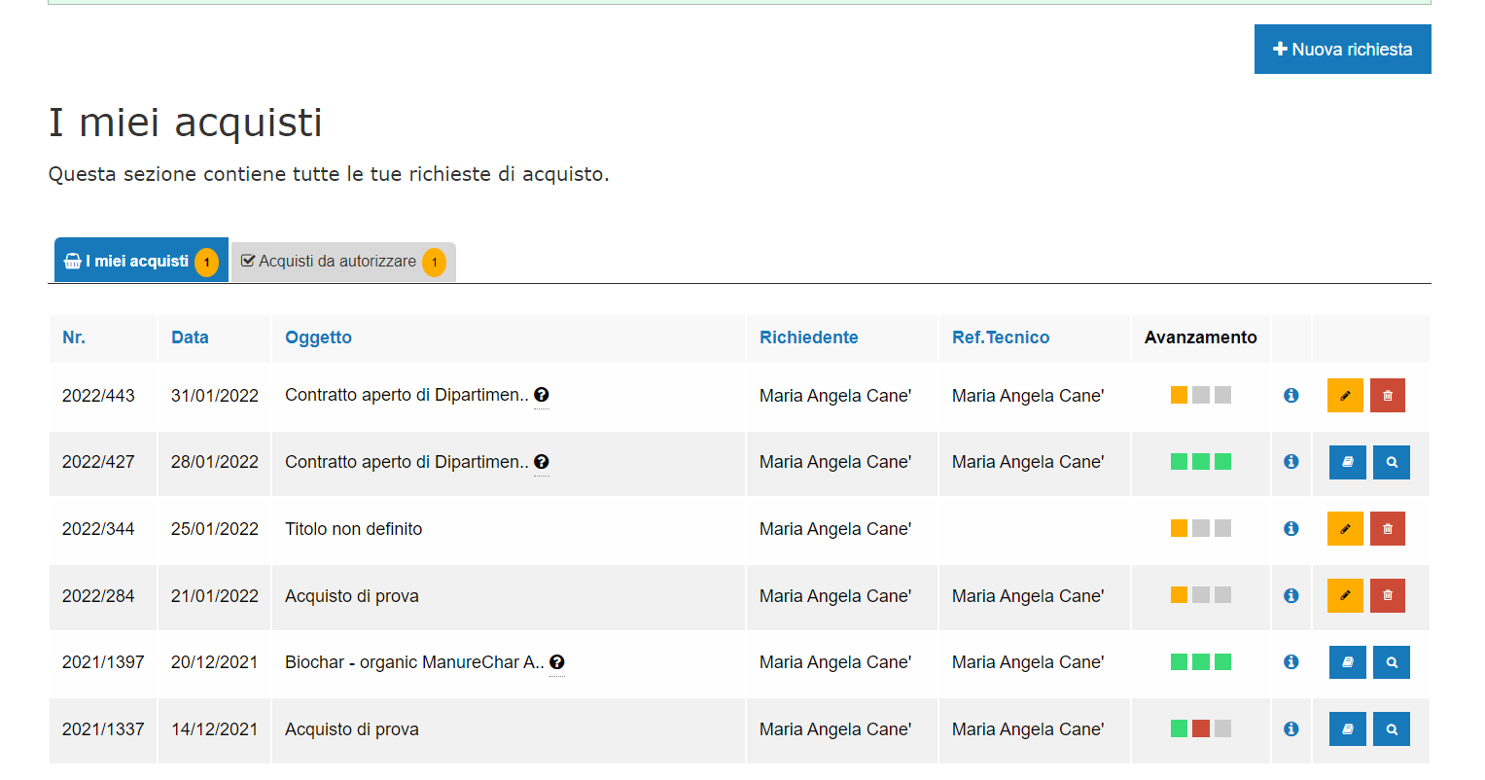
I miei acquisti / acquisti da autorizzare
1 pallino arancione+matitina: bozza, visibile solo al compilatore, editabile

Slide 24
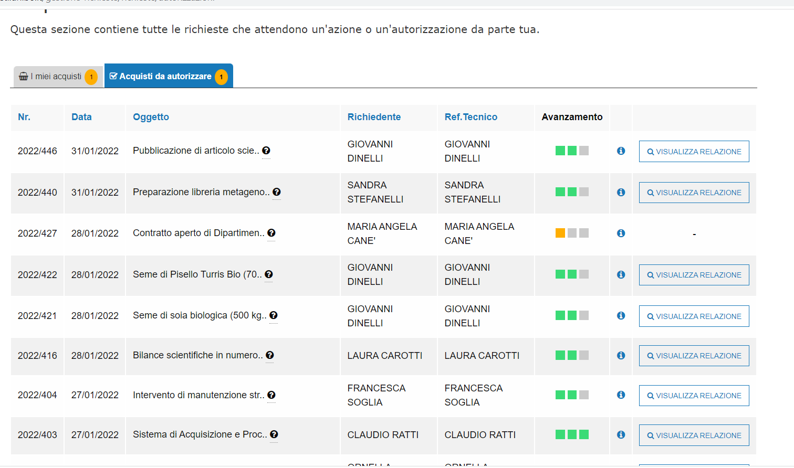
I miei acquisti / acquisti da autorizzare
1 pallino arancione senza matitina: bozza inviata al prossimo step – firma richiedente, firma fondi, firma referente tecnico

Slide 25
I miei acquisti / acquisti da autorizzare
2 pallini verdi: ordine inviato alla segreteria, in attesa di essere lavorato

Slide 26
I miei acquisti / acquisti da autorizzare
2 pallini verdi, 1 arancione: alla firma della Determina

Slide 27
I miei acquisti / acquisti da autorizzare
3 pallini verdi: procedura amministrativa completata, ordine prossimo all’invio!

Slide 28
I miei acquisti / acquisti da autorizza
1 pallino rosso: richiesta rigettata – i riporta i dettagli

Slide 29
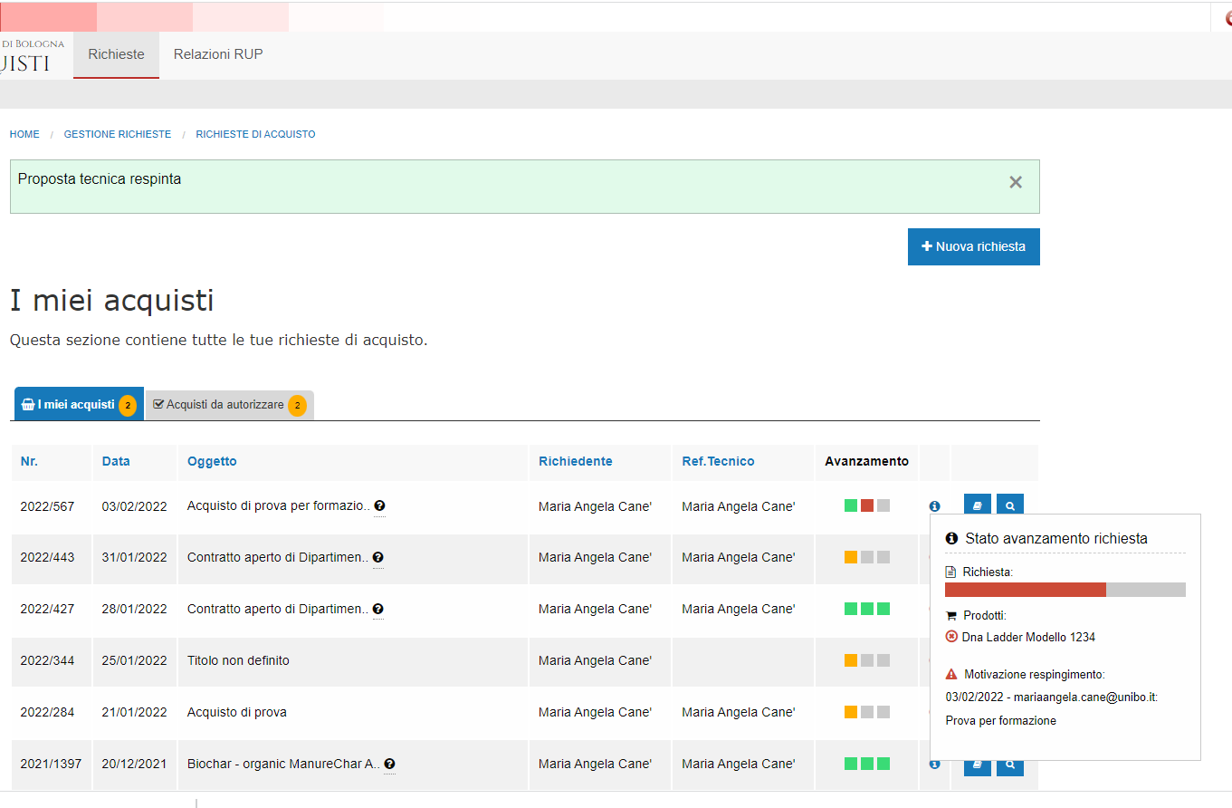
MONITORAGGIO AVANZAMENTO RICHIESTE nella pagina I MIEI ACQUISTI
Così da vedere a che punto è la vostra pratica senza chiedere!
Cliccando sul bottone (i) potete vedere lo stato della pratica ed i motivi di eventuale rifiuto per il ri-caricamento

Slide 30
COMPILATORE

Slide 31
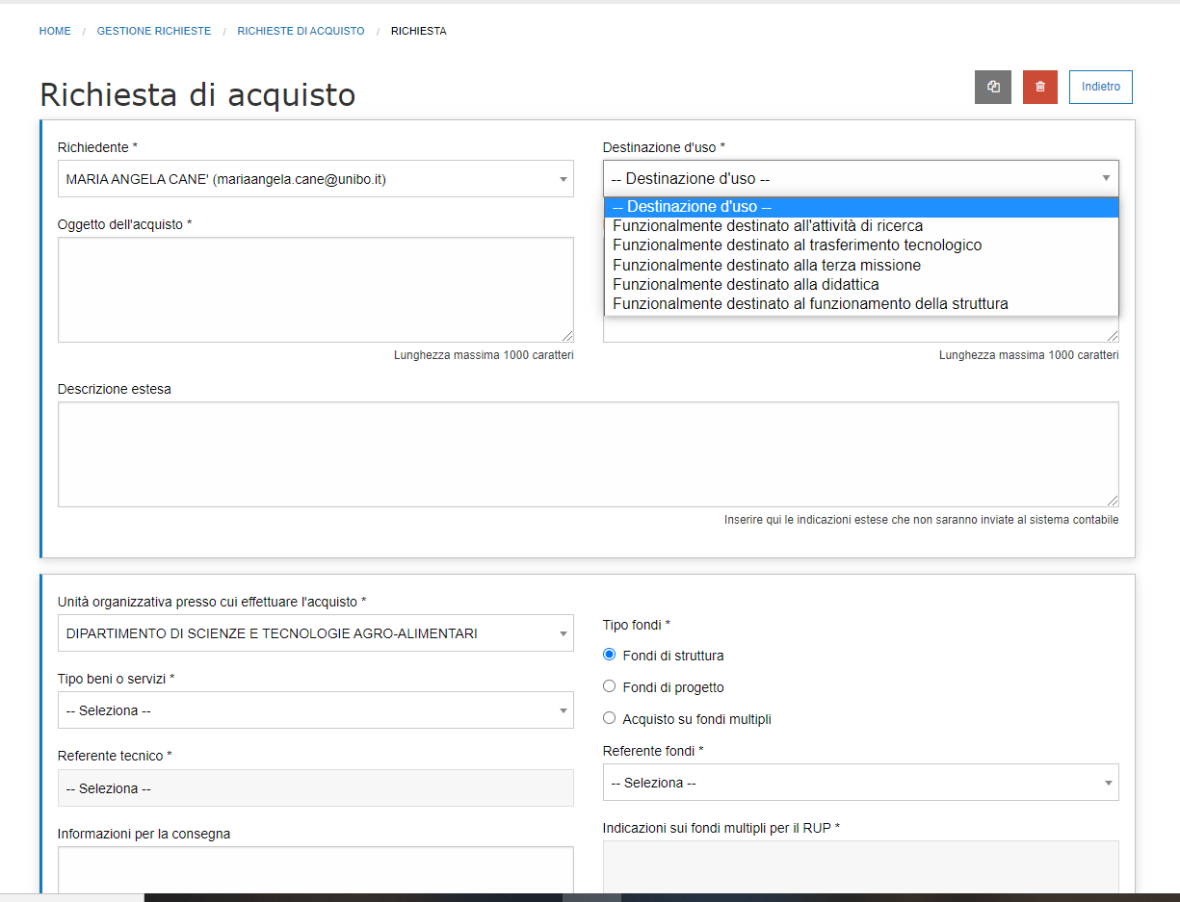
REFERENTE FONDI – si attiva REFERENTE TECNICO CORRETTO E MENU PER SCELTA FONDI!!!
RICHIEDENTE
Teoricamente
Compilatore – richiedente – referente fondi – referente tecnico
Potrebbero essere 4 persone diverse, che autorizzano in sequenza la richiesta di ordine
In pratica
Negli acquisti ordinari tutti i ruoli collassano nel referente fondi

Slide 32
DUPLICA
Descrizione sintetica ma chiara
Destinazione dipende dal FONDO e della FINALITA’ di utilizzo
Descrizione più estesa, soprattutto per specifiche servizi /forniture particolari
Didattica e Funzionamento : MEPA OBBLIGATORIO sopra i 5mila €!

Slide 33
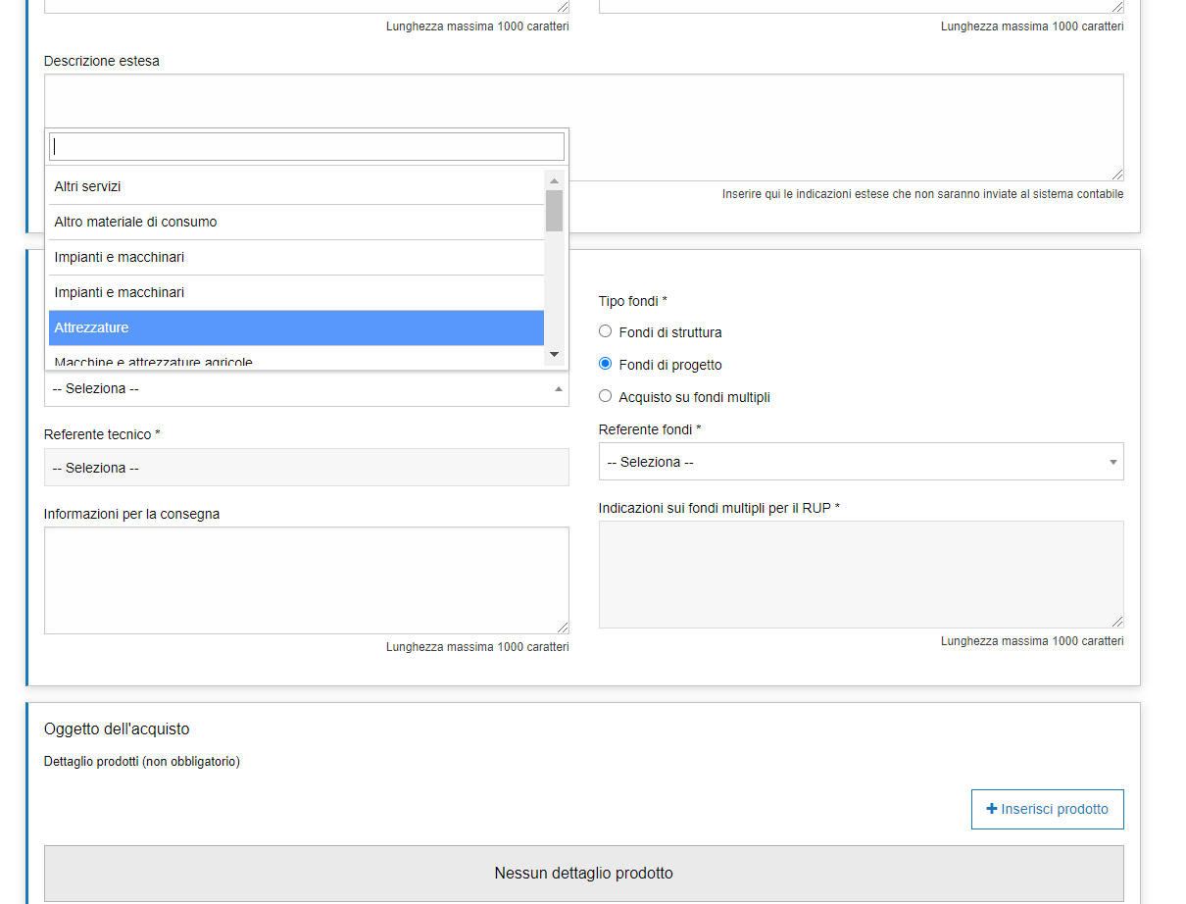
Tipo di bene fondamentale, potrebbe bloccare l’ordine!!!!
NO FONDI DI STRUTTURA, neanche per funzionamento o didattica
FONDI DI PROGETTO: anche più di 1 quando sono tutti di 1 solo responsabile -> selezionare il REFERENTE FONDI
FONDI MULTIPLI = di diversi responsabili -> elencare nel riquadro accanto NOME FONDI - RESPONSABILE – quota competenza e allegare mail di autorizzazione (firma leggera del responsabile)
PROGETTO PIPPUZZO - Prof. XY - 3.500 €
PROGETTO CAIO - Prof. ZW - 1.500 €
PROGETTO Arrivederci - Prof ABN - 2.780 €
NO FONDI ANONIMI!!!

Slide 34
ACQUISTI SU FONDI DEL DIPARTIMENTO
BDF – BID – BINT – BIR – CELLESERRE ECC.
Compilatore: DOCENTE RICHIEDENTE
Referente fondi: DIRETTORE
Referente Tecnico: DOCENTE RICHIEDENTE
PREVIA MAIL AUTORIZZATORIA DELLA DIREZIONE

Slide 35
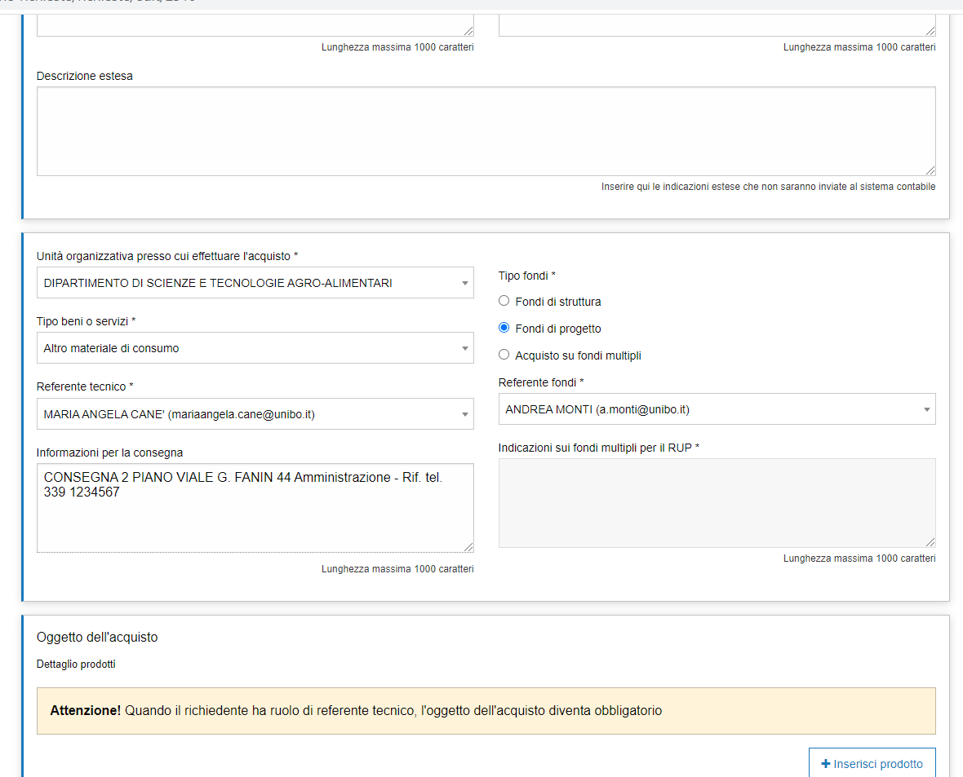
ATTENZIONE REFERENTE TECNICO
Il sistema di default ripropone il compilatore, ma il ruolo è formale, di responsabilità – da Decreto, TUTTI gli strutturati. Certifica con responsabilità che l’oggetto dell’acquisto sia quanto descritto e la modalità di scelta del fornitore e della modalità di acquisto.
Se non strutturato, motivo di rifiuto della richiesta di ordine
Per favore, indicare nome e numero di telefono, indirizzo o modalità diverse – es. pubblicazione online, invio dati a mezzo email ecc.

Slide 36
RENDICONTAZIONE
Trasparenza & Rimborso
La trasparenza è un punto cardine dalla normativa acquisti della PA
L’esposizione dei costi è un obbligo della PA
Tenere traccia scritta

Slide 37
RENDICONTAZIONE
SCELTA DEL FORNITORE
Obbligo di rotazione dei fornitori
Preventivi
Approvvigionamento
Obbligo di contemporaneità della richiesta
Motivazione
In generale: ALMENO 2 FORNITORI CONSULTATI
Nei progetti: ALMENO 3 FORNITORI CONSULTATI
Salvo debite eccezioni……..

Slide 38
RENDICONTAZIONE
1 Criterio: ECONOMICITA’
2 Criterio: BEST VALUE 4 MONEY
Il maggior prezzo è associato ad una migliore performance bene/servizio

Slide 39
RENDICONTAZIONE
ECCEZIONI
Unicità di brand = TUTELA DI DIRITTI ESCLUSIVI
Richiede il certificato di unicità del fornitore
Unicità tecnica = CONCORRENZA ASSENTE PER MOTIVI TECNICI da motivare dettagliatamente e chiaramente
Completamento di una fornitura precedente = CONTINUITA’ DI SERVIZIO
CASO ECCEZIONALE altrimenti ordine aperto!!!

Slide 40
RENDICONTAZIONE
NO ‘il fornitore mi ha detto’
NO preventivi in word -> solo PDF formali
NO affidamento alla memoria o alle persone
NO ‘di solito si faceva…..’
SI invio contemporaneo delle richieste di preventivo ai fornitori, con specifiche
SI deadline alla presentazione offerte
SI SPIEGAZIONI TECNICHE
SI INTEGRAZIONE MANAGER PROGETTO
SI richieste per contratto a consumo – importo definito e non garantito, termine temporale ecc.

Slide 41
RENDICONTAZIONE

Slide 42
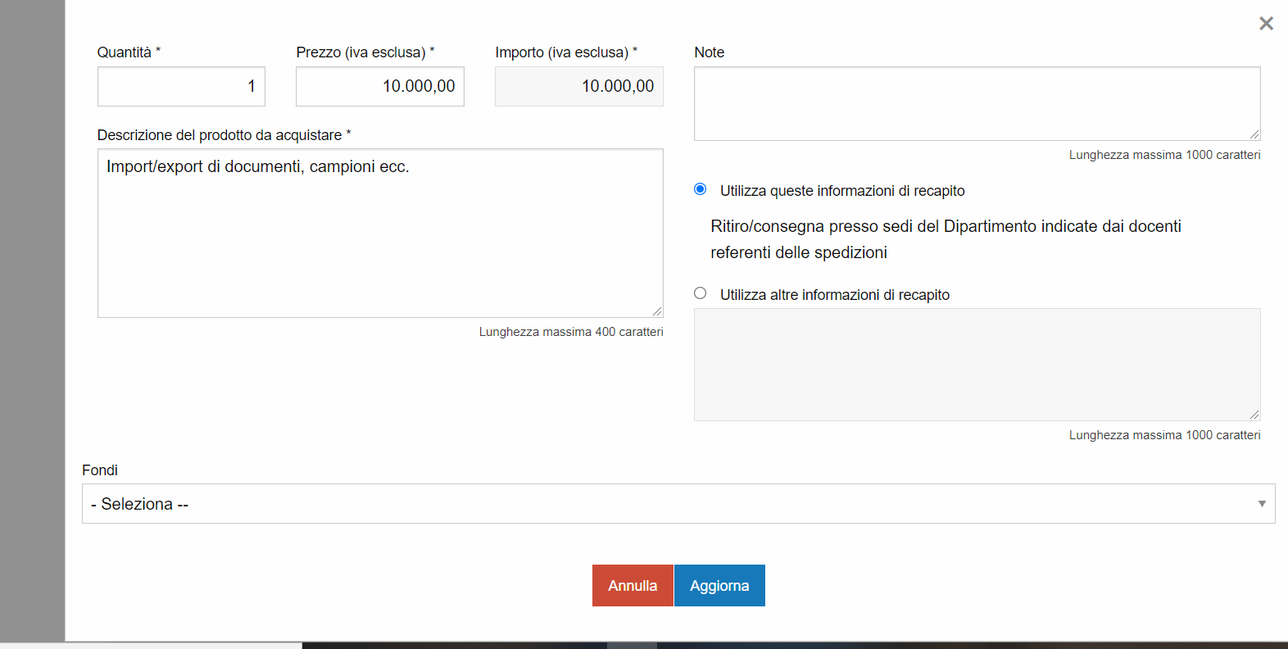
SE indicato Referente Fondi

Slide 43
FOCUS FONDI COMMERCIALI
Progetti – RFO ecc. fondi istituzionali: iva su tutto l’imponibile secondo aliquota
1 € + IVA = 1,22 € sul fondo
COMMERCIALE con finalità COMMERCIALE
Non rendicontabile nei progetti
COMMERCIALE con finalità ISTITUZIONALE
Potenzialmente rendicontabile nei progetti non legati al CUP!
Convenzioni commerciali, tariffario ecc. fondi commerciali con 3 possibili finalità secondo le finalità dell’acquisto
istituzionale
commerciale: iva su tutto l’imponibile secondo prorata
1 € + prorata = 1 € + (13% del 22%) = 1,03 €
promiscua

Slide 44
FOCUS FONDI COMMERCIALI
Per i soli fondi commerciali, indicare nelle note del prodotto l’eventuale finalità COMMERCIALE dell’acquisto oppure la finalità PROMISCUA con la % istituzionale/commerciale.
Senza indicazioni ulteriori, il fondo sarà lavorato come INTERAMENTE ISTITUZIONALE

Slide 45
COMPILAZIONE OBBLIGATORIA

Slide 46
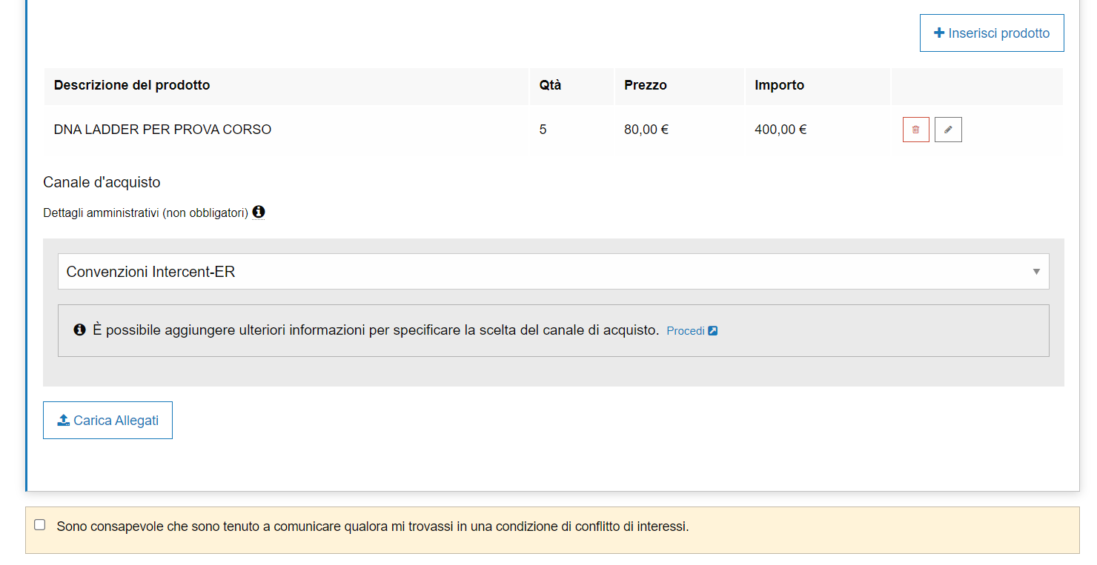
SE NON COMPARE,
SALVA BOZZA
Fondamentale, perché responsabilità del dichiarante / referente tecnico

Slide 47
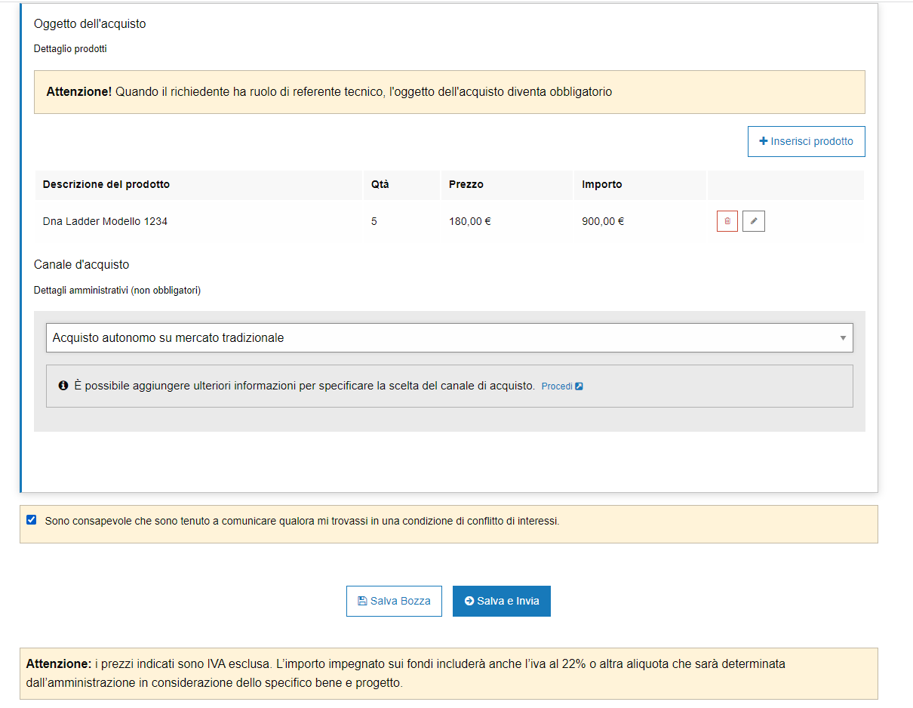
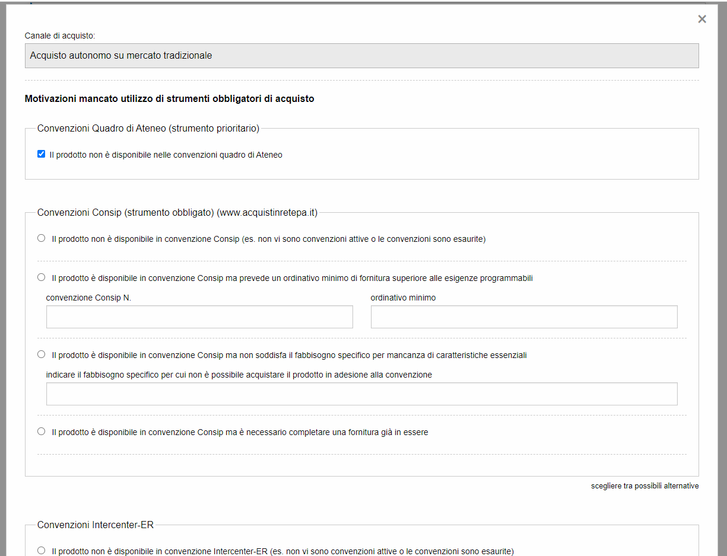
FLAG OBBLIGATORIO SEMPRE, quando non si compra su AQ
Altri flag NON OBBLIGATORI per ricerca !!!!!
Fondamentale, perché responsabilità del dichiarante / referente tecnico

Slide 48
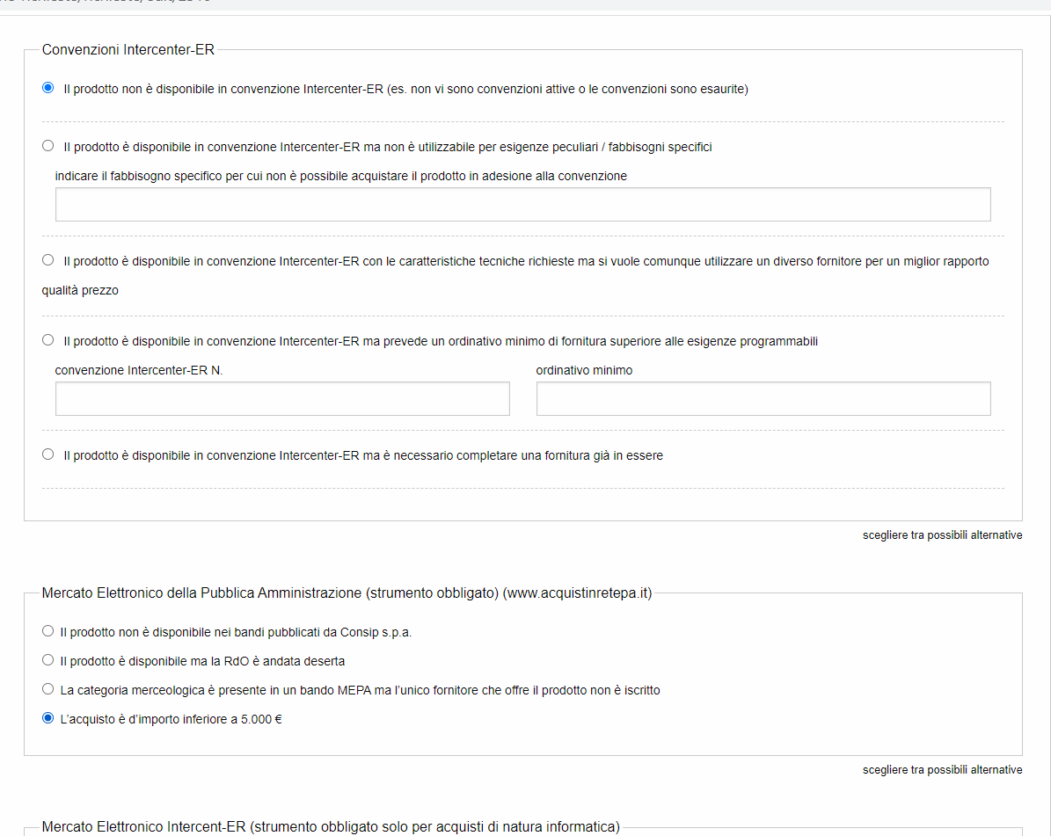
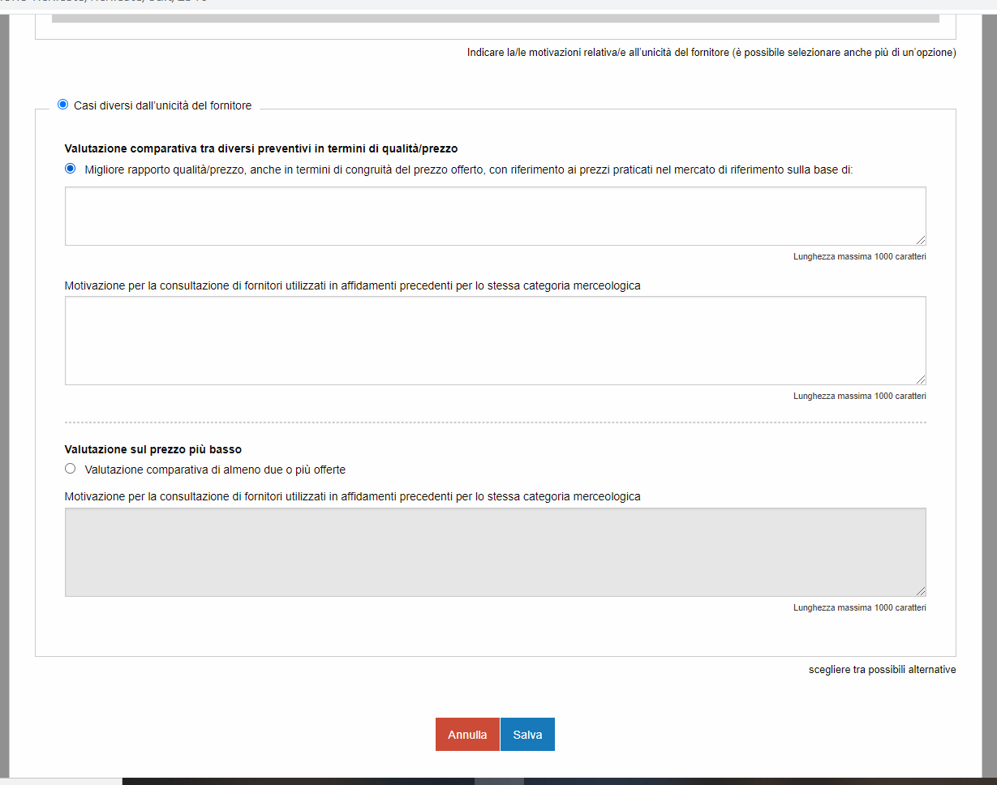
Attenzione a dichiarare
NON C’E’
Perché è una dichiarazione formale, soggetta a verifiche di veridicità.
OBBLIGATORIO ALLEGARE SCHERMATA MEPA non disponibile!
Concorrenza assente per motivi tecnici
Best value for money
Vanno MOTIVATE con motivazioni TECNICHE
OBBLIGATORIO il FORNITORE – meglio cercarlo con CODICE FISCALE perché è univoco – vedete quante varianti dello stesso fornitore……
Modulo editabile fino al RUP – se sviste / errori veniali possiamo intervenire, NON su elementi sostanziali!
PER INTERVENIRE MAIL TO
distal.rda-web@unibo.it

Slide 49
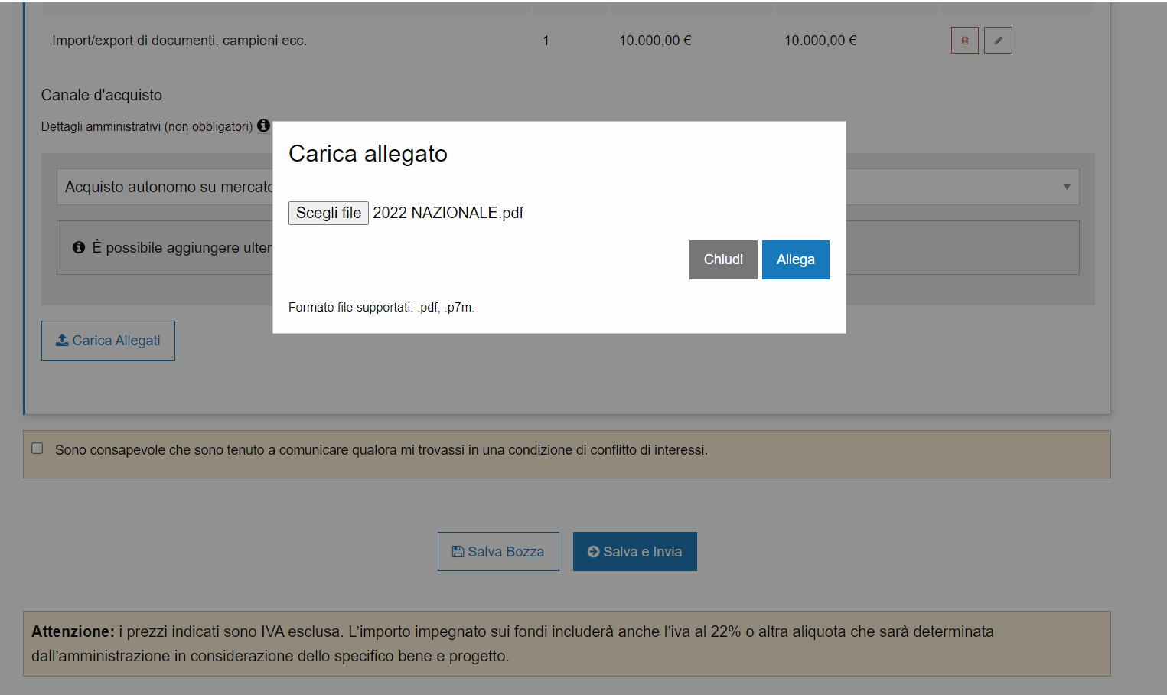
Allegare
Preventivi
Eventuali dichiarazioni
Eventuali certificazioni
Autorizzazione PM progetto
Autorizzazione fondi (multi – docente)
……..

Slide 50
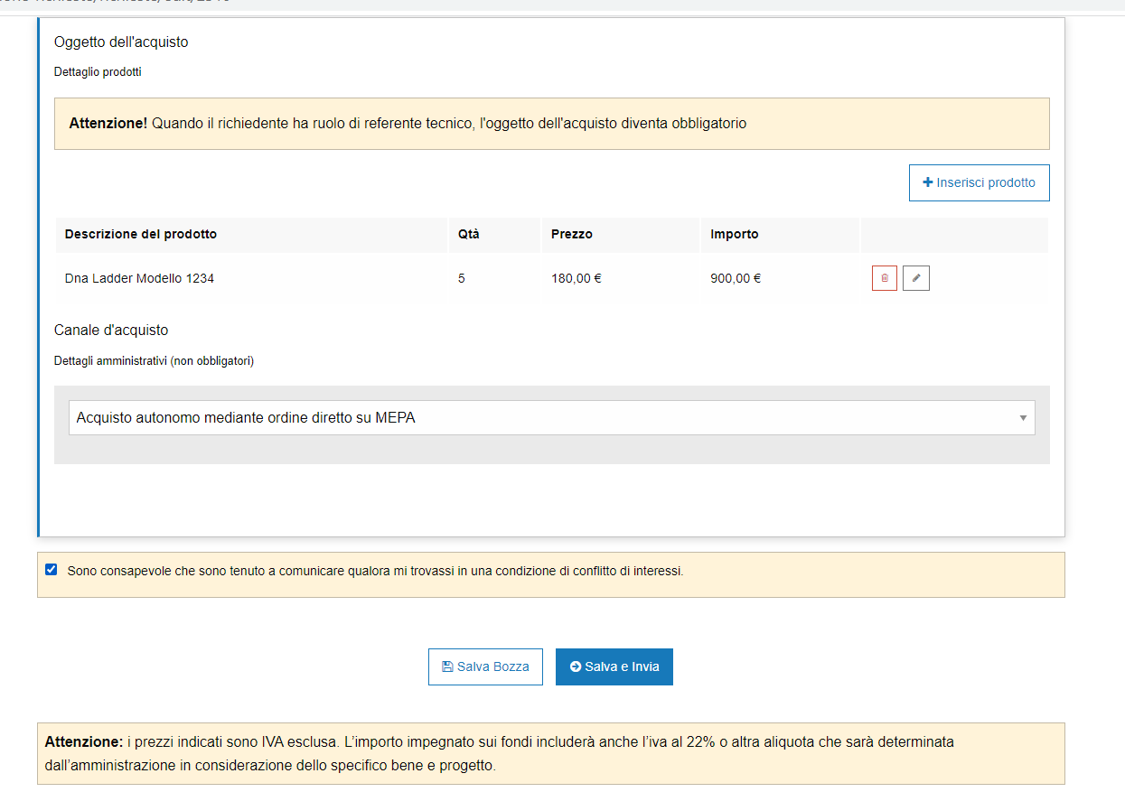
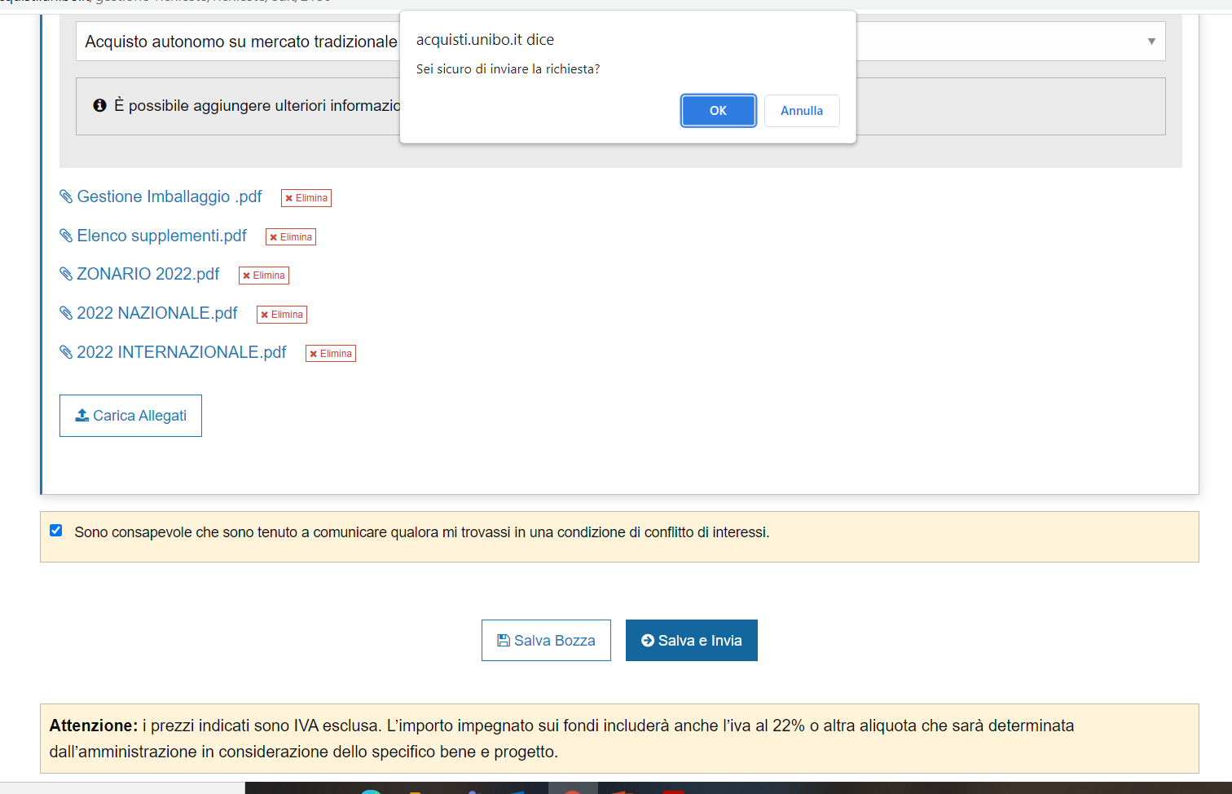

Slide 51
CORRETTEZZA
Rispetto delle procedure
Rispetto dei tempi di evasione & pagamento!
Rispetto degli altri – urgenze vs eccezioni vs dimenticanze
2Bmentioned: progetti fast track – spese conclusive di progetto

Slide 52
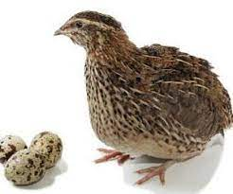
BUON SENSO

Slide 53
BUON SENSO - focus
Piccole spese distal.piccolespese@unibo.it
Acquisti eccezionali, UNICO caso di rimborso, per beni NON disponibili in nessun altro canale di acquisto.
Max 50 € per diem, preautorizzate, strutturati, rimborso ENTRO il 10 del mese successivo
CC UNIBO
Acquisti difficili, SOLO per merce acquistabile solo online

Slide 54
Miscellanea
Whatever happens, mail to distal.rda-web@unibo.it
DDT/conferme avvenuto servizio, mail to distal.rda-web.it
Ordini su TD a consumo – dettagli area riservata:
Nella descrizione dell’ordine TD NOME FORNITORE, così che possiamo intercettarlo
Canale di acquisto – ORDINE A CONSUMO, indicando nome fornitore e numero della trattativa a consumo

Slide 55
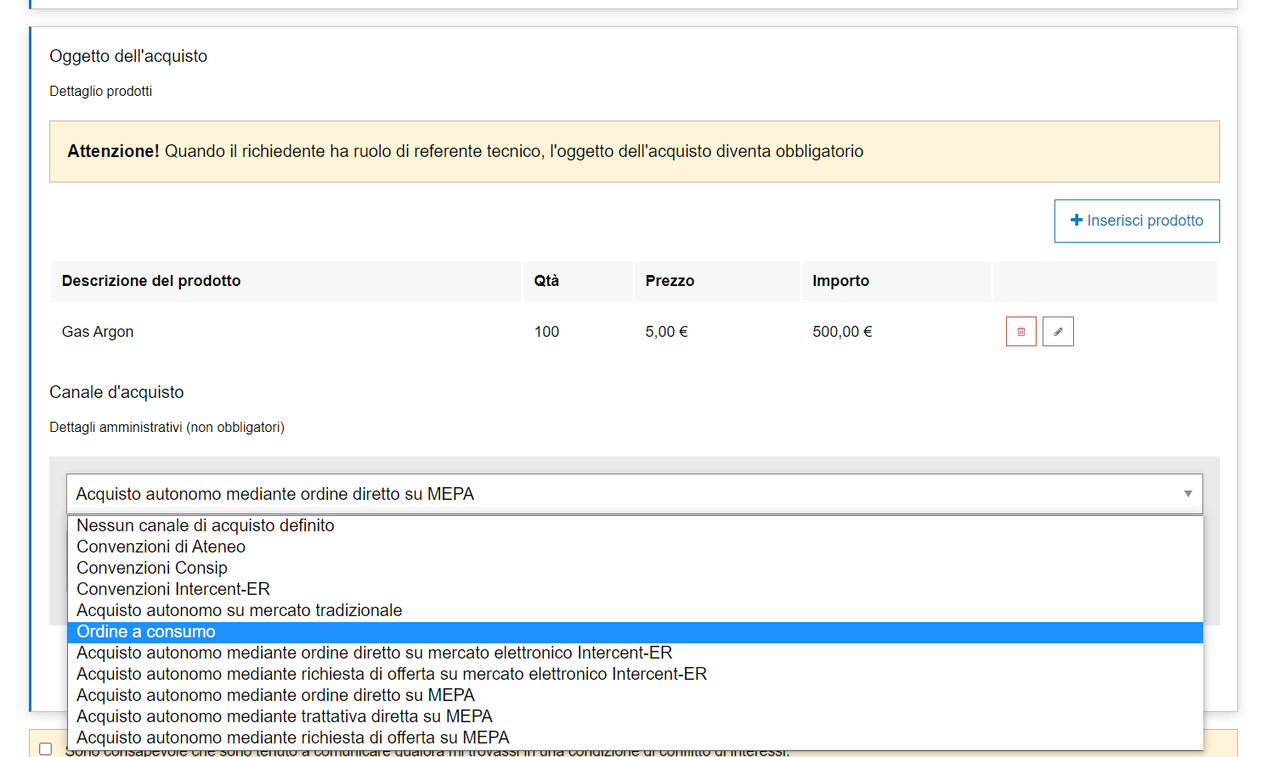
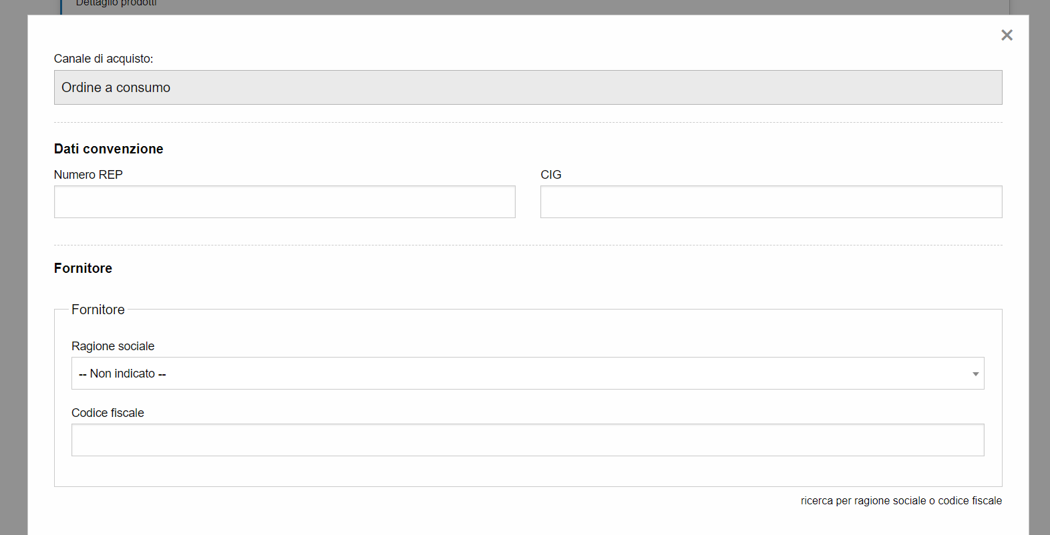
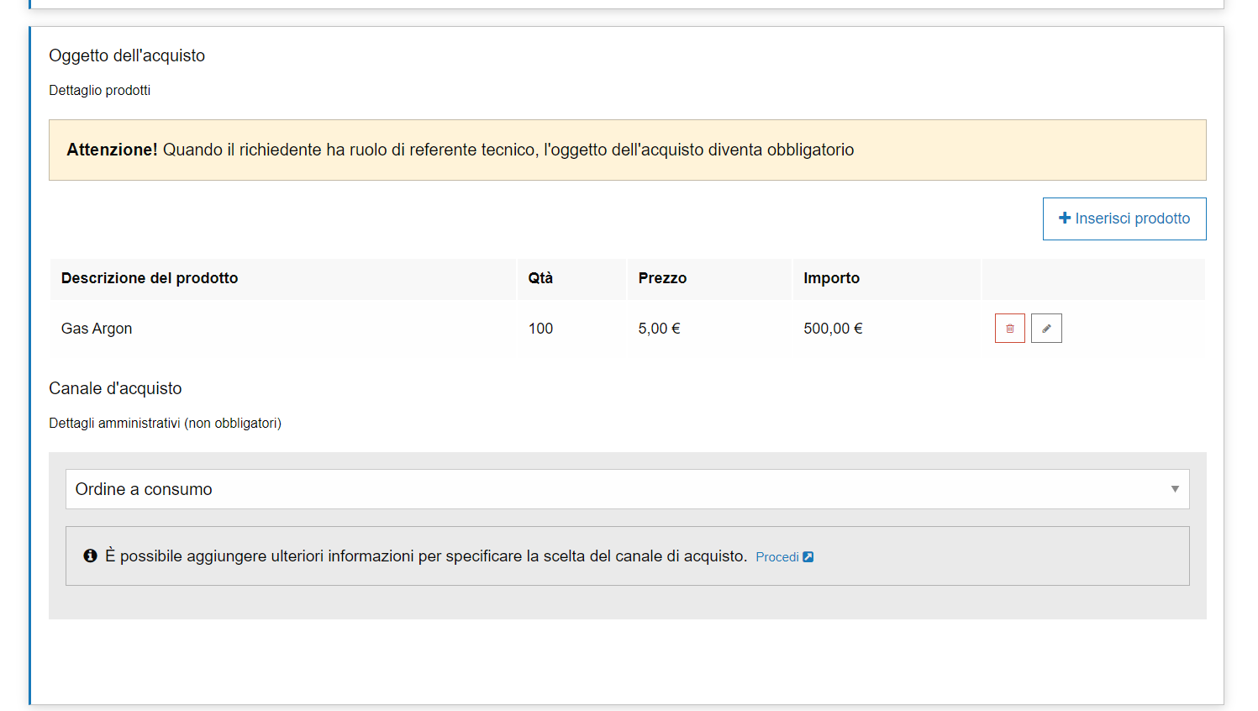
Miscellanea
Whatever happens, mail to distal.rda-web@unibo.it
Ordini su TD a consumo:
Nella descrizione dell’ordine TD SIAD, così che possiamo intercettarlo
Canale di acquisto – ORDINE A CONSUMO, indicando nome fornitore e numero della trattativa a consumo

Slide 56
Miscellanea
Per ordini aperti
COOP: mail to distal.acquisticoop@unibo.it
SPEDIZIONIERI: CC mail to distal.spedizioni@unibo.it
Azoto liquido SIAD: mail to distal.rda-web@unibo.it (Filippini)
Eventuali ordini aperti specifici di gruppi di ricerca: mail to distal.rda-web@unibo.it

Slide 57
Miscellanea
URGENTE = EMERGENZA
È andato a fuoco / allagato
Prova errata da rimediare tempestivamente – es. progetto in chiusura
Piaghe d’Egitto
Emergenza sanitaria
Beni in OGGETTIVA rapida indisponibilità dei fornitori – es. guanti (?)

Slide 58
Miscellanea
L’ordine formale transita sempre dall’amministrazione al fornitore – voi in conoscenza all’invio
DOPO l’invio, fornitura / servizio
DOPO l’invio, fornitura / servizio
DOPO l’invio, fornitura / servizio
DOPO l’invio, fornitura / servizio
Ad avvenuta fornitura/servizio, DDT o conferma di avvenuto servizio o non potremo pagare
LA PA NON PUO’ MAI FARE PAGAMENTI ANTICIPATI
O ORDINI A POSTERIORI

Slide 59
Miscellanea
Per qualsiasi dubbio o richiesta, noi siamo a disposizione
PRIMA di avere problemi

Slide 60
AVETE DOMANDE!?!?

Slide 61
Ufficio Approvvigionamenti
DISTAL
distal.rda-web@unibo.it

